Slide 1
শিক্ষক পরিচিতি
মাহবুবুল আলম
সহকারি শিক্ষক
হাতিরদিয়া সরকারি প্রাথমিক বিদ্যালয়
মনোহরদী, নরসিংদী।

Slide 2
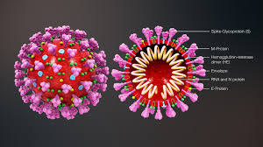
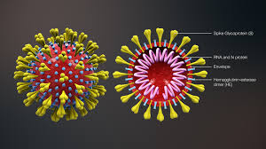
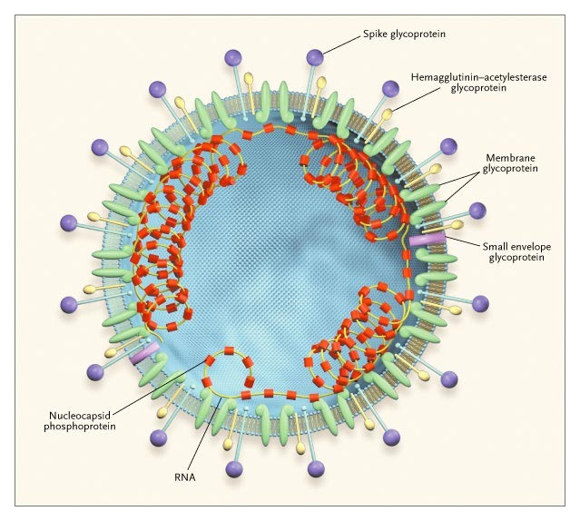
করোনা ভাইরাস

Slide 3
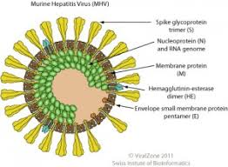

Slide 4
ভাইরাস কী?
ভাইরাস শব্দের অর্থ বিষ। এটি একটি ল্যাটিন শব্দ। আদিমকালে রোগ সৃষ্টিকারী সব বিষাক্ত পদার্থকেই ভাইরাস বলা হতো।
ভাইরাস অতি ক্ষুদ্র বস্তু যা ইলেক্ট্রনিক মাইক্রোস্কোপে দেখা যায়। ভাইরাসের দেহের বাহিরে একটি প্রোটিন আবরণ থাকে, ভিতরে নিউক্লিক এসিড বা আরএনএ
থাকে। এটি অকোষীয় বস্তু। কোষের বাহিরে এর কোনো অস্তিত্ব প্রকাশ পায় না। অর্থাৎ কোনো সজীব কোষে প্রবেশ করলেই ভাইরাস তার উপস্থিতি জানান দেয়।
ভাইরাস জীবিত কোষে বংশবৃদ্ধি করতে পারে এবং জড় পরিবেশেও থাকতে পারে। ভাইরাস নিয়ে বিজ্ঞানের যে শাখায় আলোচনা করা হয় তাকে ভাইরোলজি বলে। ভাইরোলজির জনক বিজ্ঞানী ডাব্লিউ এম স্ট্যানলিক।
ভাইরাস বিভিন্ন আকৃতির হতে পারে, যেমন লম্বাকার, ডিম্বাকার,দণ্ডাকার, গোলাকার, সূত্রাকার ইত্যাদি।
ভাইরাস সাধারণত ১২ থেকে ৩০০ ন্যানোমিটার পর্যন্ত হতে পারে।
ভাইরাসের কারণে মানুষের ইনফ্লুয়েঞ্জা, সার্স, সাধারণ জ্বর , করোনা, হাম-রুবেলা, জলাতংক ইত্যাদি রোগ হয়।

Slide 5
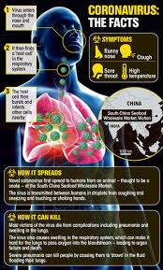
কীভাবে ছড়ায়
# হাঁচি কাশির মাধ্যমে
# আক্রান্ত ব্যক্তিকে স্পর্শ করলে
# ভাইরাস আছে এমন কিছু স্পর্শ করে হাত না ধুয়ে মুখে , নাকে বা চোখে হাত লাগালে
# পয়নিষ্কাশন ব্যবস্থার মাধ্যমেও ছড়াতে পারে

Slide 6
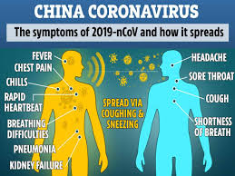
লক্ষণ
# সর্দি
#কাশি
# মাথা ব্যথা
# গলা ব্যথা
# জ্বর
# মারাত্মক পর্যায়ে অজ্ঞান হয়ে যাওয়া
# শিশু ,বৃদ্ধ ও কম রোগ প্রতিরোধ ক্ষমতা ব্যক্তিদের নিউমোনিয়া ও ব্রংকাইটিস

Slide 7
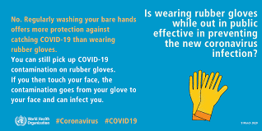
কখন হাত ধুতেহবে
# জীবানু লেগে থাকতে পারে এমন কিছু স্পর্শ করার পর
# হাঁচি কাশি দেওয়ার পর
# রোগীর সেবা-যত্ন করার পর
# খাবার খাওয়া ও খাবার প্রস্তুত করার আগে ও পরে
# টয়লেট করার পর
# যখনই হাত ময়লা হবে

Slide 8
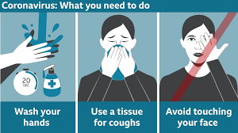
প্রতিরোধ
এখনো ভ্যাক্সিন আবিষ্কার না হওয়ায় বিস্তার রোধই এর প্রতিরোধের উপায় :
# মাঝে মাঝে সাবান পানি বা স্যানিটাইজার দিয়ে হাত ধোয়া
# হাত না ধুয়ে মুখ , চোখ ও নাক স্পর্শ না করা
# হাঁচি কাশি দেওয়ার সময় মুখ টিস্যু দিয়ে ঢেকে রাখা
# ঠাণ্ডা বা ফ্লু আক্রান্ত ব্যক্তির সাথে না মেশা
# মাংস ও ডিম খুব ভালো করে রান্না করা
# বন্য জীবজন্তু কিংবা গৃহপালিত পশুকে খালি হাতে স্পর্শ না করা
# ঘরের বাহিরে যাওয়ার সময় সবসময় মাস্ক ব্যবহার করা

Slide 9
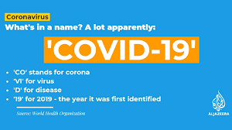
করোনা ভাইরাসে মানবদেহে হওয়া রোগকে কভিড-১৯ বলে। এই ভাইরাসটি ২০১৯ সালের ডিসেম্বরে প্রথম চীনের হুবেই প্রদেশের উহান শহর থেকে আবিষ্কৃত হয়।

Slide 10
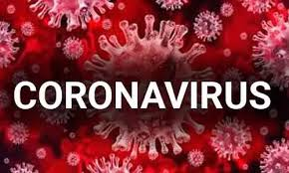
আক্রান্ত হলে করণীয়ঃ
# আলাদা কক্ষে থাকতে হবে
# প্রচুর পানি এবং তরল পান করতে হবে
# নিকটস্থ হাসপাতালের ডাক্তারের পরামর্শ নিতে হবে।
#হাঁচি কাশির শিষ্টাচার মেনে চলতে হবে।

Slide 11
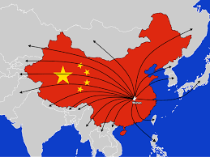
করোনা ভাইরাসের বর্তমান পরিস্থিতিঃ
করোনা ভাইরাস ইতোমধ্যেই ১৮০টির বেশি দেশে ছড়িয়ে পড়েছে।
এই পর্যন্ত আক্রান্ত তিন লাখেরও বেশি।
তেরো হাজারের অধিক লোক মারা গেছে।

Slide 12
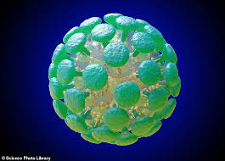
এখন পর্যন্ত করোনা ভাইরাসের টীকা আবিষ্কৃত হয়নি।
আমরা অধীর অপেক্ষায় আছি করোনা ভাইরাসের প্রতিষেধকের জন্য, হয়তো দ্রুত সময়ের মধ্যে এই প্রাণঘাতী ভাইরাস মানব গবেষণার কাছে পরাজিত হবে। ততদিন প্রতিরোধই ভরসা।

Slide 13
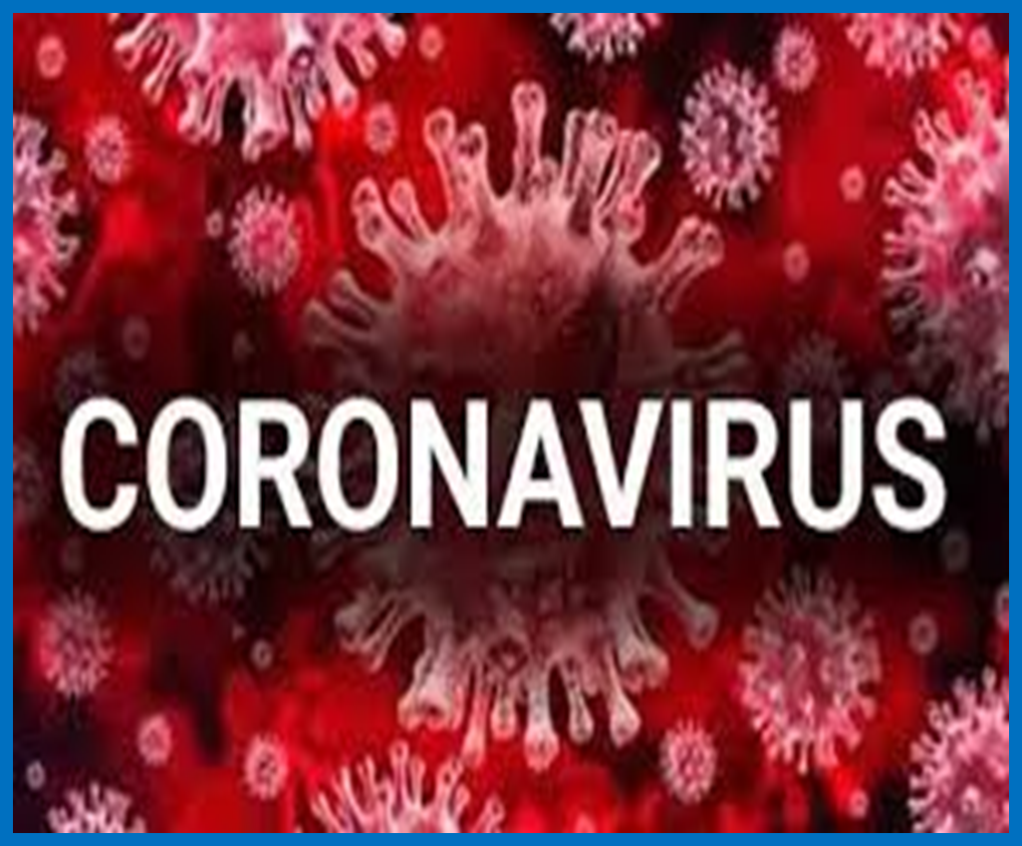
করোনা ভাইরাসমুক্ত বিশ্ব হোক এই প্রত্যাশায় বিদায়।

